Slide 1
Krimpen aan den IJssel
Marktconsultatie Inkoop Wmo
10 april 2025

Slide 2
Programma
15.15-15.20 Welkom – Merijn Obbink (Procesmanager Sociaal Domein)
15.20-15.35 Visie en doelstellingen – Merijn Obbink
15.35-16.15 Inkoopprocedure – Yvette Berkel (Procurance)
16.15-16.30 Bekostiging – Peter Bakker (HHM)
16.30-17.00 Vragen
        Hierna nog vragen of opmerkingen?
        Stel ze via TenderNed (link aanmelding marktconsultatie)

Slide 3
Visie en doelstellingen

Slide 4
Samen op Koers!
Voor een gezond en veerkrachtig Krimpen 2025-2030
We werken nauw samen
Aandacht voor elkaar
Meer grip op het eigen leven
Verandering van denken en doen
Van recht naar plicht
De schaarste verdelen

Slide 5
Samen op Koers!
Voor een gezond en veerkrachtig Krimpen 2025-2030
We werken nauw samen
Aandacht voor elkaar
Meer grip op het eigen leven
Verandering van denken en doen
Van recht naar plicht
De schaarste verdelen
Inkoop
Wmo Maatwerkvoorzieningen Krimpen 2026
Behouden wat werkt
Samen doorontwikkelen
Divers en dekkend aanbod
Scherp en realistisch indiceren
Vergroten eigen kracht
Het verminderen van wachtlijsten

Slide 6
Inkoopprocedure

Slide 7
De contracten voor de Wmo lopen eind 2025 af
Beoogde ingangsdatum nieuwe overeenkomsten 1 januari 2026
  Contractduur 4+2+2
Om de inzet van passende begeleiding te stimuleren zijn productbeschrijvingen en programma’s van eisen opgesteld
Voor de bekostiging wordt een inspanningsgerichte financiering (PxQ) gehanteerd
Het inkoopinstrument is een toelatingsprocedure (“open house”)
Publicatie van de procedure op www.tenderned.nl 2e helft mei
Registreer uw organisatie op TenderNed - www.tenderned.nl/cms/nl/interesseprofiel /interesseprofiel-aanmaken

Slide 8
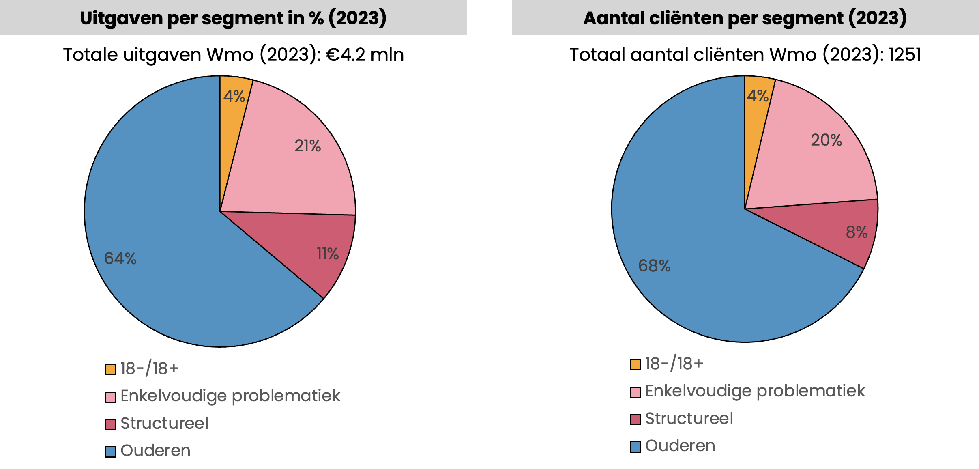
In 2023 gaat het grootste deel van de uitgaven binnen de Wmo naar de doelgroep ouderen

Slide 9
De scope betreft 4 segmenten binnen de Wmo
Segmenten | Omschrijving
Herstel/verbetering Volwassenen gericht op herstel en/of verbetering | Volwassenen die behoefte hebben aan begeleiding (individueel of in groep) ter bevordering van zelfstandigheid, zelfredzaamheid en re-integratie op de arbeidsmarkt met als doel (een vorm van) zelfstandigheid
Structureel Volwassenen geen perspectief op zelfstandigheid | Volwassenen die door de aard van hun beperking of vraagstukken niet kunnen deelnemen aan gewoon of begeleid werk en / of geen uitzicht hebben op zelfstandigheid zonder individuele of groepsbegeleiding
Ouderen 65+ jaar | Alle hulp die vanuit de Wmo voor de doelgroep ouderen georganiseerd wordt
Jongvolwassenen 16 t/m 27 jaar | Jongvolwassenen met uiteenlopende problematiek (enkelvoudig tot multi-probleem) die ondersteuning nodig hebben bij het opgroeien naar volwassenheid (specifiek onder deze doelgroep vallen jongeren die uitstromen uit de Jeugdwet naar de Wmo)

Slide 10
De gemeente wenst de volgende producten in te kopen:
Begeleiding individueel 1 Begeleiding individueel 2 Begeleiding individueel 3 | Hulp bij huishouden 1 Hulp bij huishouden 2
Begeleiding groep 1 Begeleiding groep 2 | Begeleiding bij zelfzorg
Kortdurend verblijf | Vervoer (gekoppeld aan dagbesteding)

Slide 11
Wanneer komt uw organisatie in aanmerking voor een overeenkomst?
Knock-out criteria:
  Niet verkeren in één van de uitsluitingsgronden (UEA)
  Voldoen aan de gestelde geschiktheidseisen - bewijsmiddelen:
    Ingevuld UEA (ondertekenen!)
    Uittreksel KvK
    Verklaring betalingsgedrag (Belastingdienst)
    Gedragsverklaring aanbesteden (GVA)- Justis
    ISO certificaat of gelijkwaardig
    Accountantsverklaring
    Kopie polisblad verzekering bedrijfsaansprakelijkheid
    Referentieformulier
Het accepteren van het programma van eisen en de raamovereenkomst

Slide 12
Hoe vul je een UEA in?
Onderteken het UEA (door de juiste (rechtsgeldige) persoon)
Vul het document volledig in, alleen de vragen die relevant zijn voor de inkoopprocedure zijn zichtbaar
Juist gebruik van ‘Ja’ en ‘Nee’
Meer informatie op de website van TenderNed

Slide 13
Voorlopige planning
Activiteiten | Datum
Publicatie inkoopprocedure | 23 mei 2025
Indienen van vragen - ronde 1 | 6 juni 2025
Verzenden Nota van Inlichtingen | 13 juni 2025
Indienen van vragen - ronde 2 | 20 juni 2025
Verzenden Nota van Inlichtingen 2 | 27 juni 2025
Sluitingsdatum aanmeldingen | 18 juli 2025
Besluitvorming college | Medio september 2025
Ingangsdatum raamovereenkomst | 1 januari 2026

Slide 14
Tot slot
Lees de inkoopstukken zorgvuldig door
Stel vragen middels de nota van inlichtingen (NvI)
Vraag bewijsmiddelen tijdig aan
4 ogen principe: upload alle gevraagde documenten
Let op: fatale termijnen, dien op tijd in
Tussentijdse toetreding 1 x per jaar

Slide 15
Bekostiging

Slide 16

Opbouw tarieven Wmo
Gemeente Krimpen aan den IJssel
Aangepaste parameterwaarden
10 april 2025

Slide 17
Opbouw van deze bijeenkomst
Onze aanpak
Opbrengsten consultatiefase
Aanpassingen parameterwaarden
Uitkomst: adviestarieven

Slide 18
Onze aanpak
Kostprijsmodel op basis van relevante parameters
Gevuld op basis van productbeschrijvingen en benchmarks
Bespreken met de gemeente
Marktconsultatie: 11 maart
  Aanbieders hebben schriftelijk gereageerd
Reacties en argumenten gewogen en enkele aanpassingen doorgevoerd
Uitkomsten besproken met de gemeente
Vandaag: onze adviestarieven

Slide 19
Consultatiefase
44 reacties van 15 aanbieders (Wmo 23 reacties van 10 aanbieders; HbH 21 reacties van 5 aanbieders)
Nadere analyse en verdere beleidskeuzes van de gemeente
Aantal aanpassingen doorgevoerd
Belangrijkste thema’s in de vragen
  Functiemix
  Reistijd HbH
  Inschaling HbH

Slide 20
Basis parameterwaarden
93% van max. salaris volgens de mix
  HbH 1: 93,5%, 94% HbH 2: 100% (regie en signaleringsfunctie)
8% VT en 8,33% EJU (correctie SW: 9,06%)
Balansbudget GGZ, loopbaanbedrag en tegemoetkoming zorgverzekering SW
Opslag PNIL: 2,3% (per cao)
Sociale lasten en pensioenpremie: varieert tussen 27,45% 27,48% - 29,67%
Opslag risico 2%
ORT: 11,16% bij kortdurend verblijf

Slide 21
Inschaling per opleidingsniveau
Cao Niveau | GGZ, GHZ en VVT | SW
MBO – 2 | FWG 20 (50%) FWG 25 (50%) | Schaal 3 (100%)
MBO – 3 | FWG 30 (50%) FWG 35 (100%) | Schaal 4 (50%) Schaal 5 (50%)
MBO – 4 | FWG 40 (50%) FWG 45 (50%) | Schaal 6 (50%) schaal 7 (50%)
HBO | FWG 50 (80%) FWG 55 (20%) | Schaal 8 (80%) schaal 9 (20%)
HBO+ | FWG 55 (50%) FWG 60 (50%) | Schaal 9 (50%) schaal 10 (50%)
WO | FWG 60 (50%) FWG 65 (50%) | Schaal 10 (50%) Schaal 11 (50%)

Slide 22
Functiemix
Opleidingsniveau Productgroep | MBO 1 | MBO 2 | MBO 3 | MBO 4 | HBO | WO
Begeleiding individueel 1 |  |  |  | 90% | 10%
Begeleiding individueel 2 |  |  |  | 50% | 50%
Begeleiding individueel 3 |  |  |  | 20% | 70% | 10%
Begeleiding groep 1 |  | 50% | 50% 80% | 20%
Begeleiding groep 2 |  |  | 50% | 50% 40% | 10%
Hulp bij huishouden 1 & 2 | HBH-Schaal
Begeleiding bij zelfzorg |  |  | 50% | 50%
Kortdurend verblijf | 25%* | 25% | 25% | 25%
* MBO1: FWG15 VVT

Slide 23
Productiviteit (2)
Urenopbouw | Begeleiding Individueel 1 | Begeleiding Individueel 2 | Begeleiding Individueel 3 | Begeleiding Groep 1 | Begeleiding Groep 2 | Hulp bij het huishouden 1 & 2 | Begeleiding zelfzorg | Kortdurend verblijf
Bruto | 1.878 | 1.878 | 1.878 | 1.878 | 1.878 | 1.878 | 1.878 | 1.878
Verlof | 256 | 255 | 259 | 253 | 255 | 253 | 254 | 251
Ziekteverzuim | 157 | 150 | 145 | 148 | 165 | 172 | 164 | 149
Werkbare uren | 1.465 | 1.472 | 1.474 | 1.477 | 1.458 | 1.453 | 1.460 | 1.478
Niet cliëntgeb. | 150 | 150 | 150 | 130 | 130 | 28 | 150 | 130
Reistijd |  |  |  |  |  | 28 45
Declarabel | 1.315 | 1.322 | 1.324 | 1.347 | 1.328 | 1.380 | 1.310 | 1.348
Productiviteit | 70% | 70% | 70% | 72% | 71% | 73% | 70% | 72%

Slide 24
Uitkomsten: adviestarieven
Resultaat na doorrekening van alle aangepaste parameterwaarden
Product | Adviestarieven 2025 | Eenheid
Begeleiding individueel 1 | € 72,84 | Uur
Begeleiding individueel 2 | € 79,69 | Uur
Begeleiding individueel 3 | € 86,97 | Uur
Begeleiding groep 1 | € 44,49 € 51,83 | Dagdeel
Begeleiding groep 2 | € 65,05 € 67,08 | Dagdeel
Hulp bij het huishouden 1 | € 41,31 € 42,01 | Uur
Hulp bij het huishouden 2 | € 44,19 € 44,73 | Uur
Begeleiding bij zelfzorg | € 64,74 € 65,85 | Uur
Kortdurend verblijf | € 160,73 € 161,81 | Etmaal
Vervoer volwassenen gewoon | € 21,59 | Dag
Vervoer volwassenen rolstoel | € 29,53 | Dag
De adviestarieven worden later vastgesteld door de gemeente. Aan deze sheets kunnen daarom geen rechten worden ontleend!

Slide 25
Verhouding DCT/ICT
Product | DCT | ICT
Begeleiding individueel 1 | 84% | 16%
Begeleiding individueel 2 | 84% | 16%
Begeleiding individueel 3 | 84% | 16%
Begeleiding groep 1 | nvt | nvt
Begeleiding groep 2 | nvt | nvt
Hulp bij het huishouden 1 | 98% | 2%
Hulp bij het huishouden 2 | 98% | 2%
Begeleiding bij zelfzorg | 88% | 12%
Kortdurend verblijf | nvt | nvt

Slide 26

Andere opmerk-ingen?
Vragen?

Slide 27
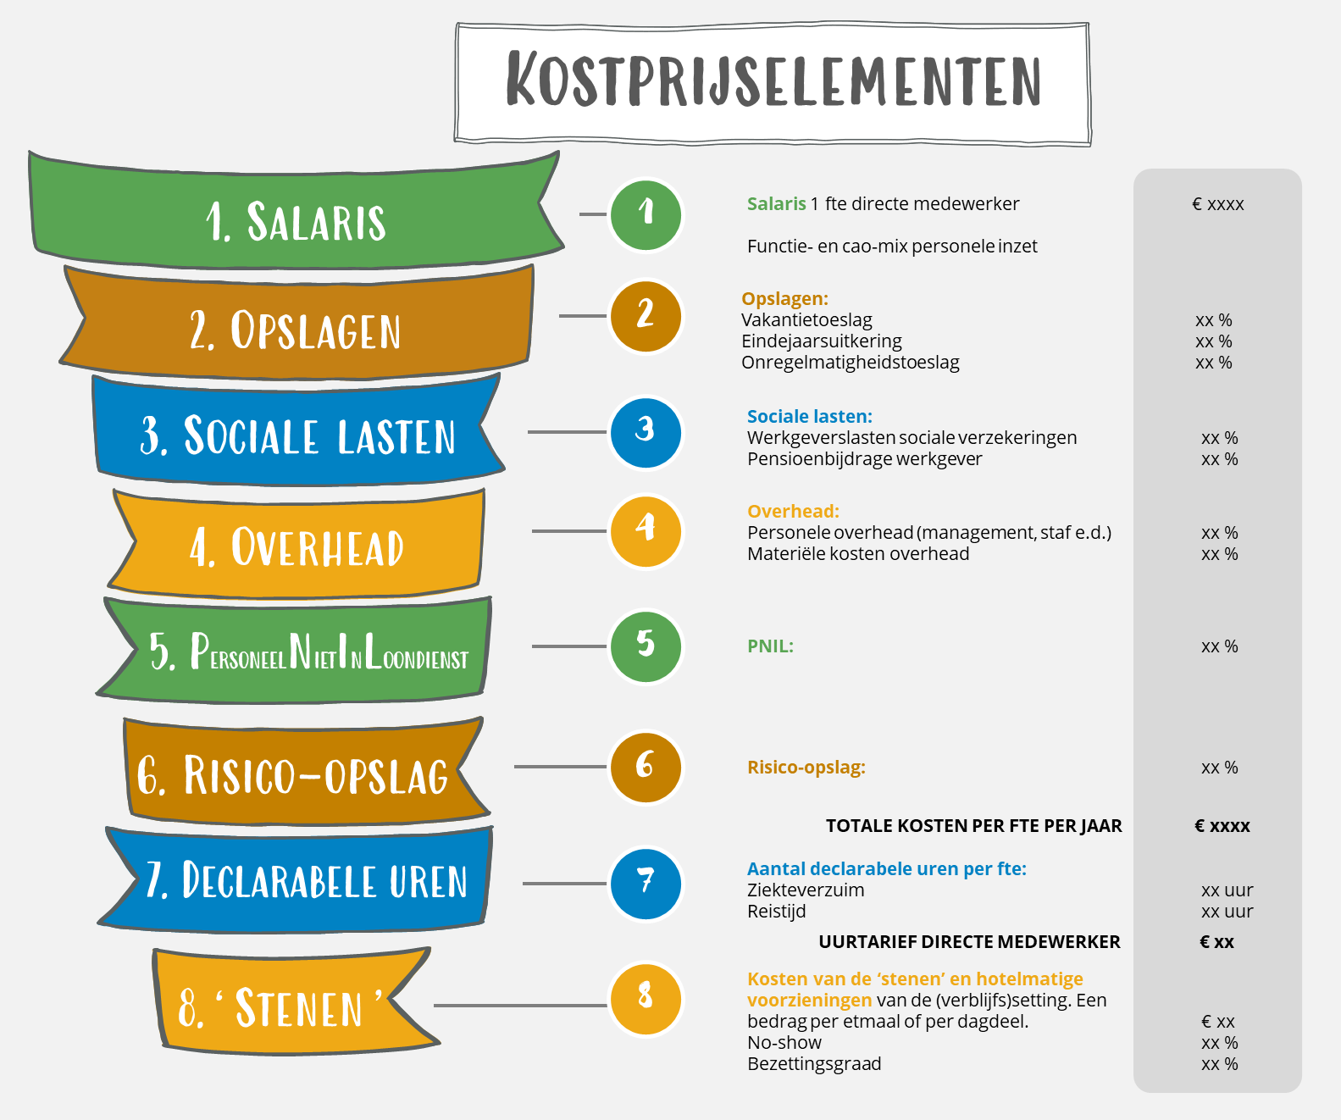

Slide 28
        Vragen?
        Hierna nog vragen of opmerkingen?
        Stel ze via TenderNed (link aanmelding marktconsultatie)

